Slide 1
PEMOGRAMAN MOBILE II
Ade Sukron, M.Kom

Slide 2
API (Application Programming Interface)
sebuah interface yang dapat menghubungkan aplikasi satu dengan aplikasi lainnya.

Slide 3
Jenis API
Public API
Private API
Partner API
Composite API

Slide 4
Jenis API
Memudahkan Membangun Aplikasi yang Fungsional
Pengembangan Aplikasi Menjadi Lebih Efisien
Meringankan Beban Server

Slide 5
Arsitektur API
RPC
RPC merupakan teknologi untuk membuat komunikasi antara client side dan server side bisa dilakukan dengan konsep sederhana.
RPC memiliki dua jenis, yaitu XML-RPC dan JSON-RPC. Sesuai namanya, XML-RPC menggunakan format XML sebagai media perpindahan data, sedangkan JSON-RPC menggunakan JSON untuk perpindahan data.
SOAP
Arsitektur API lainnya adalah SOAP (Simple Object Access Protocol). Arsitektur ini menggunakan XML (Extensible Markup Language) yang memungkinkan semua data disimpan dalam dokumen.
REST
REST atau Representational State Transfer adalah arsitektur API yang cukup populer karena kemudahan penggunaannya.
REST menggunakan JSON sebagai bentuk datanya sehingga lebih ringan. Performa aplikasi pun menjadi lebih baik.

Slide 6
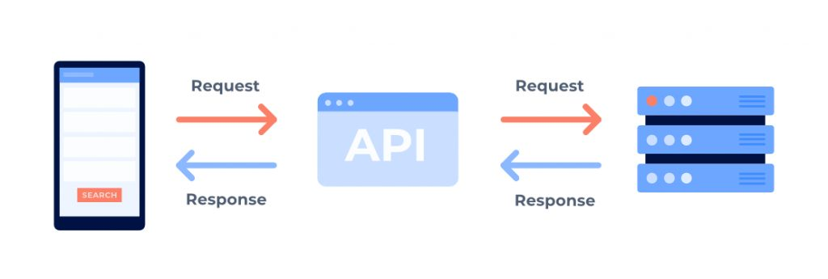
Cara Kerja API

Slide 7
Konsep-Konsep yang Harus Diterapkan Sebelum Membangun REST API
Format Request dan Response
REST API sering menggunakan JavaScript Object Notation atau JSON sebagai format data baik pada request ataupun response. Saat ini JSON adalah salah satu format standar dalam transaksi data. JSON sendiri menjadi format terpopuler mengalahkan pendahulunya, yaitu XML. Agar REST API dapat selalu merespon dengan format JSON, pastikan setiap response terdapat properti Content-Type dengan nilai application/json .
HTTP Verbs/Methods
Karena REST API menggunakan protokol HTTP, maka kita dapat memanfaatkan HTTP verbs (kata kerja) untuk menentukan aksi. Contohnya GET untuk mendapatkan data, POST untuk mengirimkan data baru, PUT untuk memperbarui data yang ada, dan DELETE untuk menghapus data. Verbs tersebut adalah verbs yang umum digunakan dalam operasi CRUD (Create, read, update, and delete).
HTTP Response Code
Status-Line merupakan salah satu bagian dari HTTP Response. Dalam status line terdapat response code yang mengindikasikan bahwa permintaan yang client lakukan telah berhasil atau tidak. Maka dari itu, ketika membangun REST API kita perlu memperhatikan dan menetapkan response code secara benar. Status code bernilai 3 digit angka, berikut nilai-nilai status code yang sering digunakan:
200 (OK) – Permintaan client berhasil dijalankan oleh server.
400 (Bad Request) – Permintaan client tidak dapat dijalankan karena kegagalan dalam proses validasi input dari client.
500 (Internal Server Error) – Permintaan client tidak dapat dijalankan karena server mengalami kesalahan.
URL Design
URL, Path, atau End point merupakan beberapa hal penting yang harus diperhatikan ketika membangun REST API. Dengan merancang endpoint yang baik, penggunaan API akan lebih mudah dipahami. Ikutilah aturan umum atau convention agar penggunaan API memiliki standar yang diharapkan oleh banyak developer.

